Slide 1
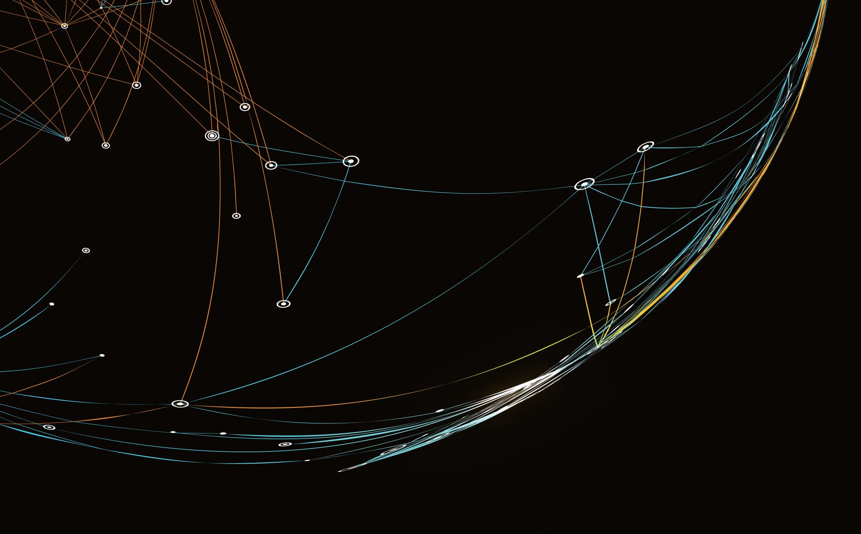
Sprint 0
Automatisering seinen zeilboot wedstrijden
Ammiël, Ivo, Daan, Tibor en Ruben

Slide 2
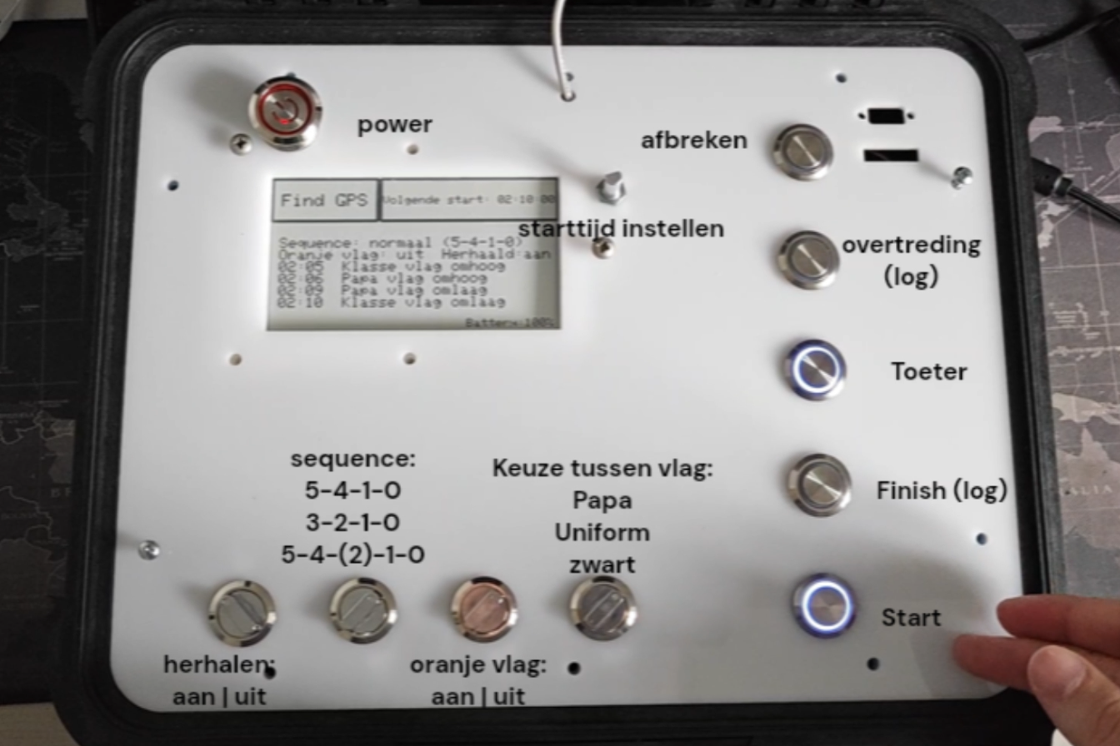
Wat is onze opdracht?
Zeilwedstrijden automatiseren
Estafette project
Aanpassen code/verduidelijken
Alternative hardware

Slide 3
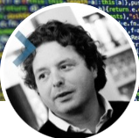
Opdrachtgever
Elmar Pigeaud
INDICA

Slide 4
Wat hebben we al gedaan?
Doornemen overdrachtsbestanden
Communicatie tussen groepsleden opleggen
Trello

Slide 5
Voor volgende sprint
Begin productbacklog
Voorbereiden PO meeting
Duidelijke requirements met PO
Veder doornemen documentatie

Slide 6

Einde

